Slide 1
Intro to KISSY
玉伯
2010-07

Slide 2

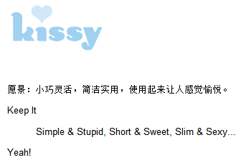
http://code.google.com/p/kissy/

Slide 3
Why ?

Slide 4
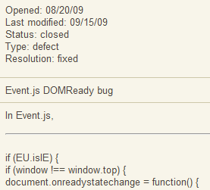

YUI 的 bug 解决不及时，新需求开发周期长
Notes:
bug 解决不及时，新需求周期长

Slide 5
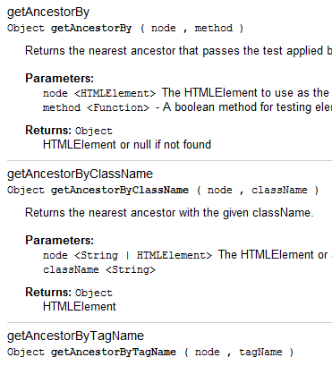
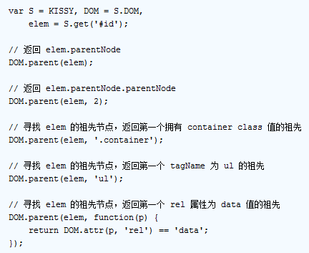
YUI2 API 的记忆性不佳
Notes:
bug 解决不及时，新需求周期长

Slide 6
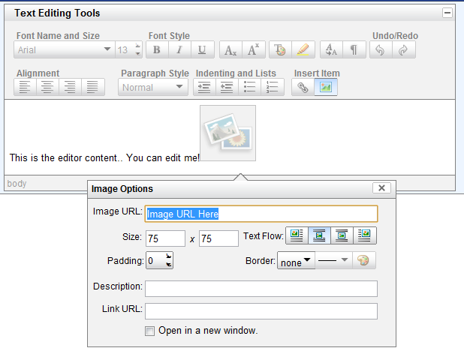
YUI Widget 的体验不太符合国情，修改定制成本不低
Notes:
bug 解决不及时，新需求周期长

Slide 7
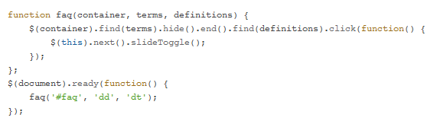
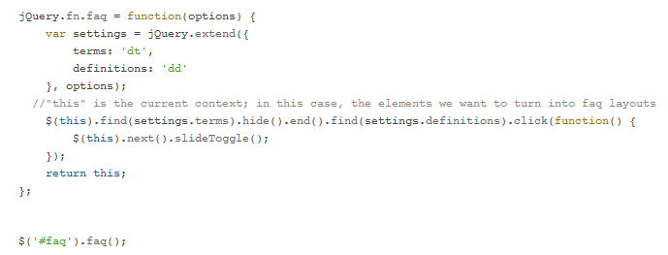
jQuery 在代码组织和可复用性上存在不足
Notes:
bug 解决不及时，新需求周期长

Slide 8
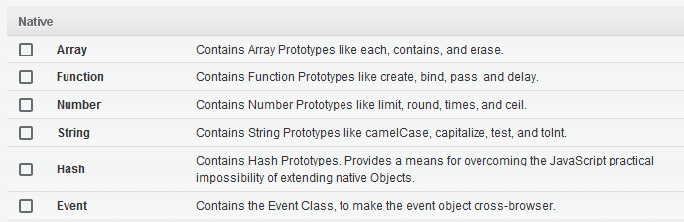
MooTools 存在全局污染隐患，此外，太 OO，不够 JavaScript
Notes:
bug 解决不及时，新需求周期长

Slide 9
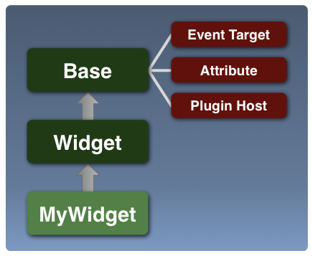
YUI3：理想主义者，学术味太浓
Notes:
bug 解决不及时，新需求周期长

Slide 10
重新开发类库的优点
能够借鉴 jQuery 类库的优点，为用户提供更易用的 API
能借鉴 YUI3 的代码组织思想，避免 jQuery 的不足
bug, feature 的响应更快更容易维护
量身定制的 UI 组件，更符合国情
有助于团队的技术成长，提高团队影响力

Slide 11
重新开发类库的缺点
资源
维护

Slide 12
重新开发并不意味着从头开始
站在优秀类库的基础上，打造更优秀的
去做，没有想象中的那么难
发展的眼光去看

Slide 13
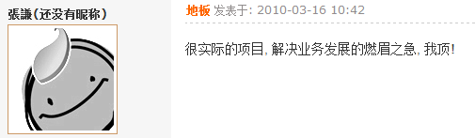
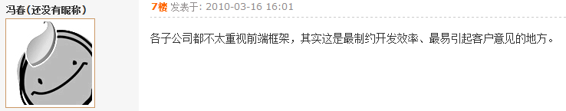
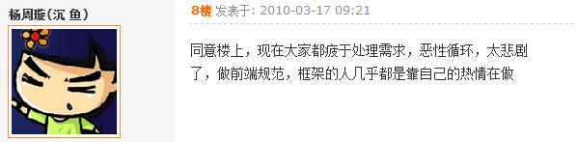
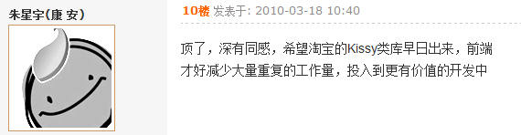

Slide 14
KISSY 愿景

Slide 15




Slide 16


Slide 17
愿景分解
小巧灵活 ← Short & Slim
简洁实用 ← Simple & Stupid
使用起来让人感觉愉悦 ← Sweet & Sexy

Slide 18
设计思路

Slide 19
出发点
简洁小巧：去做 20%，不求全
适度灵活：适可而止，不求“完美”
实用性好：根据实际需求去开发
体验愉悦：够 JavaScript

Slide 20
API 设计原则
简洁易用 （去享受代码，而不仅是完成工作）
少而精 8/2 （真的需要吗？宁缺毋滥）
适度灵活 （无处不权衡）

Slide 21
API 层次
底层 API: DOM.attr(‘#id’, ‘href’, ‘…’)
中级 API: S.one(‘#id’).attr(‘href’, ‘…’)
高级 API: S.Slide(‘#id’, config)

Slide 22
KISSY 的重点
实用、好用的 UI 组件

Slide 23
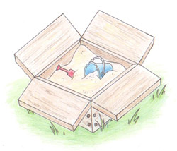
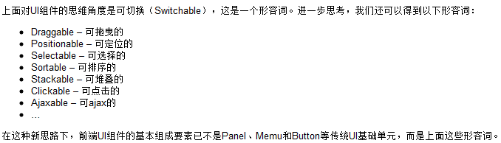
UI 3.0

Slide 24
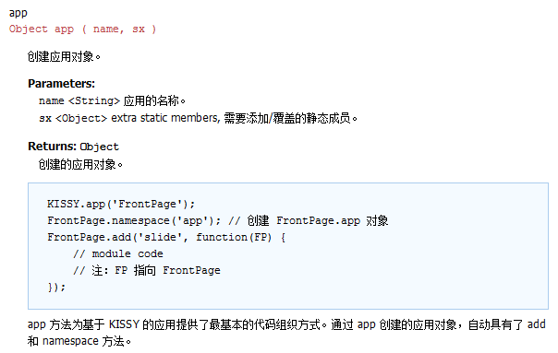
弱框架

Slide 25
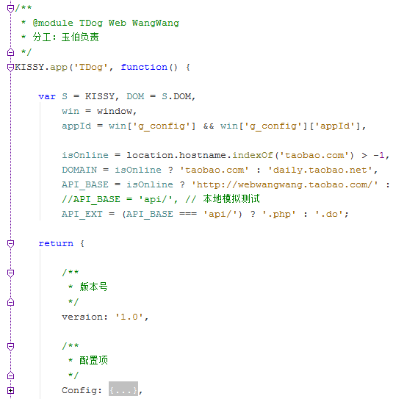

Slide 26
Gettings Start with KISSY

Slide 27
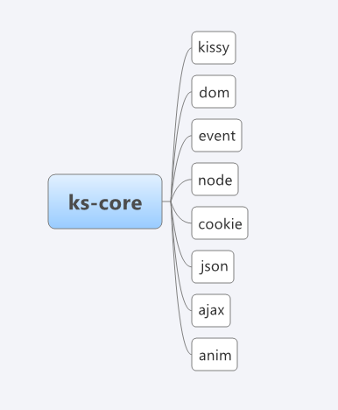
ks-core

Slide 28
kissy
KISSY.ready(function(S) {
});
Kissy 的弱沙箱
http://kissy.googlecode.com/svn/trunk/docs/kissy/index.html

Slide 29
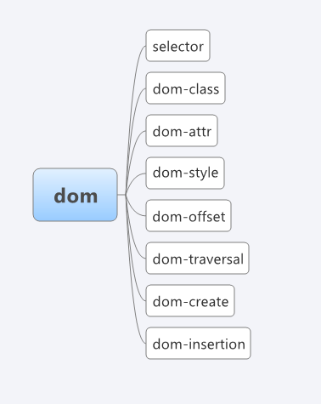
dom

Slide 30
dom
KISSY.ready(function(S) {
var DOM = S.DOM,
elem = S.get(‘#id’);
DOM.css(elem, ‘color’, ‘red’);
DOM.text(elem, ‘hello, kissy!’);
});

Slide 31
event
KISSY.ready(function(S) {
var Event = S.Event;
// 最常规的用法
Event.add(document, 'click', function(ev) {
// handle code
});
// 进阶用法
Event.add('.class', 'mouseenter', function(ev) {
// handle code
});
});

Slide 32
event
自定义事件：Event-Target
http://kissy.googlecode.com/svn/trunk/docs/event/event-target.html

Slide 33
node
KISSY.ready(function(S) {
S.one(‘#id’)
.parent()
.next()
.text(‘hello, kissy!’)
.on(‘click’, function() { });
});

Slide 34
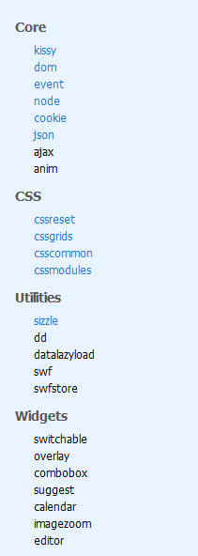
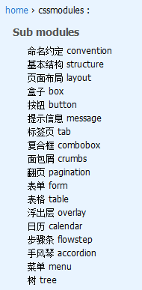
http://kissy.googlecode.com/svn/trunk/docs/index.html

Slide 35
It’s NOT the destination, but just where we BEGIN!

Slide 36

FAQ lifesinger@gmail.com

